Slide 1
Муниципальное бюджетное дошкольное образовательное учреждение «Детский сад комбинированного вида № 19 «Рябинка» __________________________________________________________________ 658204, г. Рубцовск, ул. Комсомольская, 65 тел.: (38557) 7-59-69 Е-mail: ryabinka.detskiysad19@mail.ru
МИНИ_МУЗЕЙ
Славянские
куклы-обереги
Выполнила: воспитатель
Пучкова Елена Викторовна

Slide 2
мини-музей кукол, как знакомство с историей и традициями древней руси и Патриотическому воспитанию детей.
Цель:
Познакомить детей с историей страны на примере кукол, воспитывать интерес к народным промыслам, развивать воображение, художественный вкус, моторику рук (пеленание, игры с куклами).
Нельзя вырастить полноценную личность без формирования гражданских качеств. Патриотическое воспитание начинается довольно рано – в детском саду, с привития любви к малой Родине – месту, где человек родился и живет. Патриотическое воспитание дошкольников направлено на решение широкого круга задач: воспитание любви к семье и родной земле, уважения к труду и результатам труда, народными праздниками и традициями.

Slide 3
Задачи:
Знакомить детей с куклами, привлекая внимание к истории народной куклы, выделяя её достоинства.
Развивать коммуникативные способности детей.
Приобщать детей к народной культуре через совместное творчество со взрослыми.

Slide 4
Примечание:
Наблюдая за детьми, заметила, что дети мало берут кукол и играют ими. Провела занятие, тема которого была: «Кукла на ложке» и у детей возникли вопросы: «Как с ней играть? »; «Почему на ложке? »; «Из чего можно сделать еще кукол? »; «Какими куклы были раньше? », «Где можно сейчас увидеть разных кукол? ». На все вопросы не было и ответов. Я пообещала детям показать интересных кукол чуть позже. Посмотрев информацию в интернете, проштудировав книги, я нашла ответы на вопросы детей. Так пришла идея создать мини-музей кукол.
Так, в музее отражено многообразие тряпичной народной игрушки и результаты детского творчества по этой теме.
Наш музей интерактивен, поэтому в нем представлены материалы для детского творчества: различные корзиночки с лоскутами, ленточками, нитками, веточками, лучинками и другими материалами; все это позволяет детям закреплять знания по данной теме, развивать воображение и творчество.

Slide 5
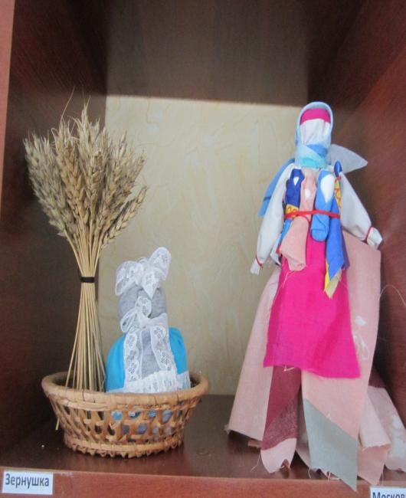
Кукла – первая среди игрушек. Она известна с глубокой древности, оставаясь вечно юной. На нее не влияет время, она по-прежнему находит свой путь к сердцам детей и взрослых. Кукла не рождается сама: ее создает человек. Она обретает жизнь при помощи воображения и воли своего создателя. Являясь частью культуры всего человечества, кукла сохраняет в своем образе самобытность и характерные черты создающего ее народа. В этом главная ценность традиционной народной куклы.

Slide 6
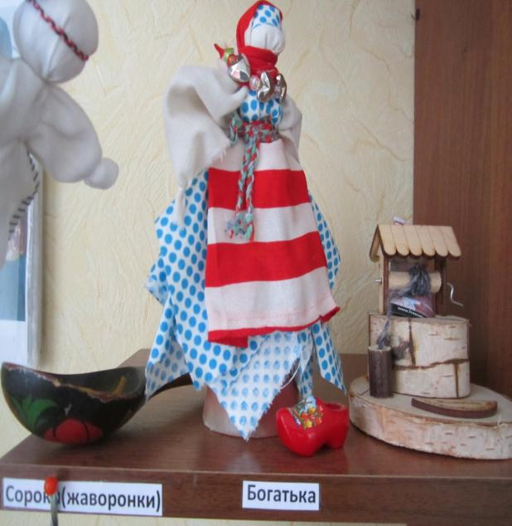
В первую очередь кукла – это изображение человека. Именно
узнаваемость человеческих черт характеризует русские традицион-
ные куклы.
Традиционно существовали народные куклы трех видов: обереговая, обрядовая и игровая.

Slide 7
В русской кукле уживаются сакральная и игровая направленность.
Отличительная особенность обереговой и обрядовой – отсутствие лица и изготовле
ние без помощи иглы. При изготовлении игровой куклы изображение лица допускалось, а использование иглы было обязательным условием. Кукла, сшитая собственными руками, становилась
своеобразным экзаменом для девочек, подтверждением их мастерства, искусного
владения иглой, умения шить и вышивать.

Slide 8
Куклам приписывались различные волшебные свойства: они могли защитить человека от злых сил, принять на себя болезни и несчастья, помочь
хорошему урожаю. Многие куклы-талисманы бережно хранились в семье, передавались из поколения в поколение вместе с приемами их изготовления.

Slide 9
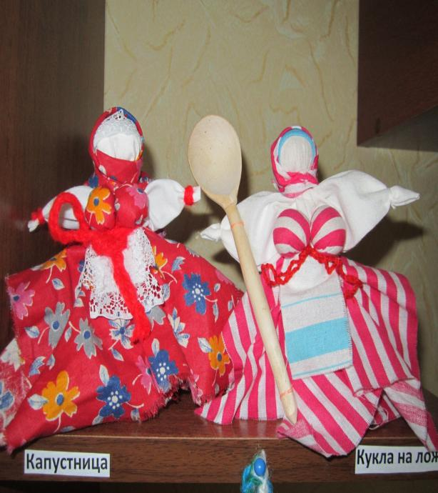
И когда наступала пора, бабушка доставала из заветного сундука волшебных куколок,
разноцветные лоскутки, мотки ниток и начинала обучать внучку старинному искусству кукольного рукоделия

Slide 10
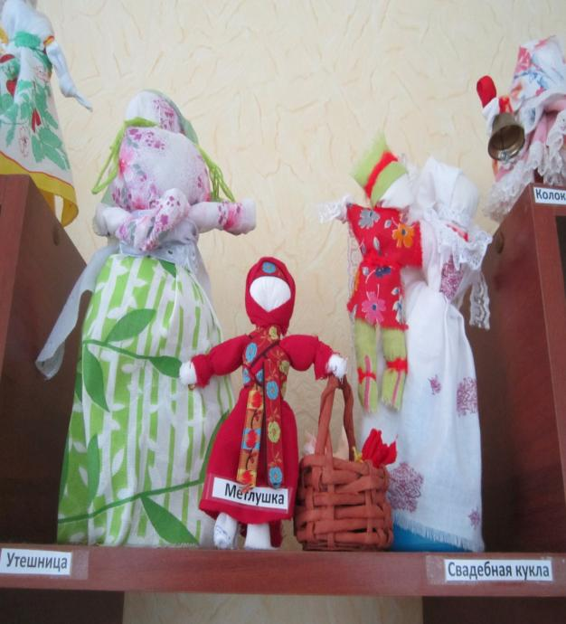
Самые вдохновенные творцы кукол – дети. Кукла – зримый посредник между миром детства и миром взрослых. Через кукольный мир дети входят в жизнь полноправными членами общества, а для взрослых – это единственная возможность вернуться в мир детства.

Slide 11
Славянскими куклами-оберегами не только украшали интерьер или в детстве играли, они всегда были очень сильным помощницами в быту, в социальной и личной жизни наших с вами предков. Куколки делались по случаю народных праздников, например, для масленицы или дня Ивана-Купалы, в качестве подарков или обрядовых символов для отмечания семейных событий, таких как свадьба или рождение ребёнка, а также просто изготавливались в качестве спутниц-хранительниц спокойствия, здоровья, достатка, любви.

Slide 12
Представьте себе быт наших предков – ни телевизоров с сериалами, ни Интернета, ни мобильных телефонов, ни офисов, ни аэропортов – вся жизнь строилась на циклах природы, сливаясь в одно целое с календарно-климатическими условиями протекания сельскохозяйственной жизнедеятельности. К различным событиям, таким как новый урожай, уход зимы и другим жизненно-важным этапам года делались обрядовые куколки, и каждая из них наполнялась своим смыслом и имела своё личное предназначение – какая-то куколка сжигалась как символ очищения, а какая-то наоборот, наполнялась крупами и ставилась на видное место, чтоб в дом достаток привлекать. Куколки бывали самые разные, не только из ткани – и из глины делались, и из соломы, даже из золы.

Slide 13
Почему у народной куклы нет лица?
Традиционная тряпичная кукла безлика. Лицо, как правило, не обозначалось, оставалось белым. Кукла без лица считалась предметом неодушевленным, недоступным для вселения в него злых, недобрых сил, а значит, и безвредным для ребенка. Она должна была принести ему благополучие, здоровье, радость. Это было чудо: из нескольких тряпочек, без рук, без ног, без обозначенного лица передавался характер куклы. Кукла была многолика, она могла смеяться и плакать.

Slide 14
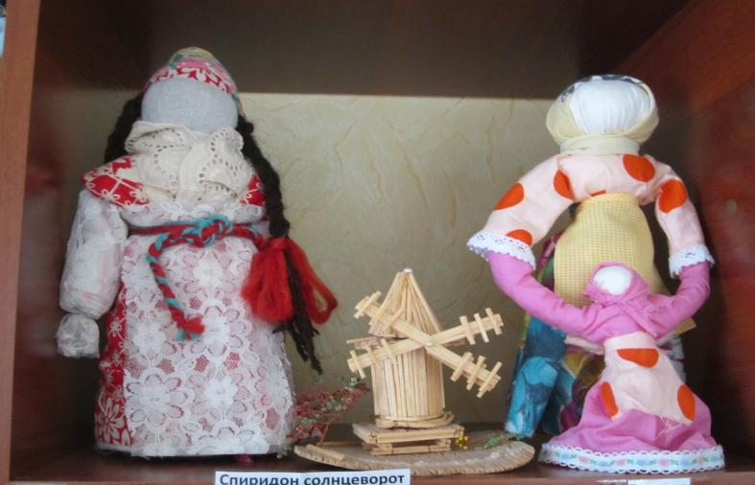
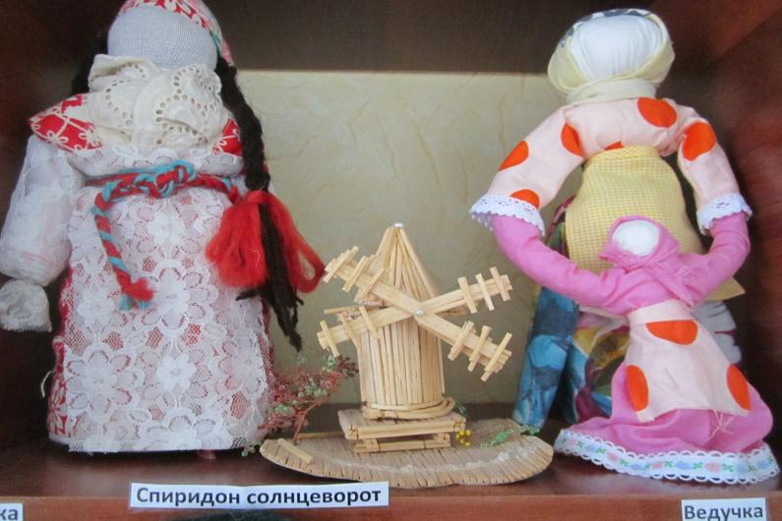
В глубокой древности у кукол было другое предназначение, она была человеку защитой от болезней, несчастий, злых духов. Кукла берегла человека, ее так и называли: оберег или берегиня. Как правило, самыми охранными были куклы, выполненные без иглы и ножниц. Ткань старались при изготовлении кукол не резать, а рвать (иногда кукол так и называли — "рванки").

Slide 16
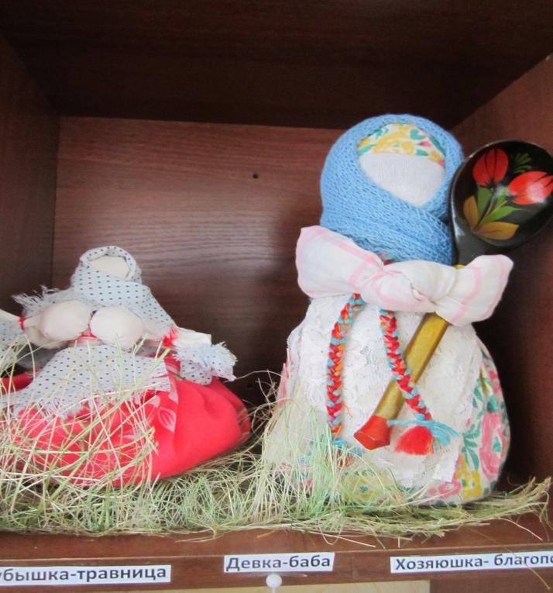

Slide 17
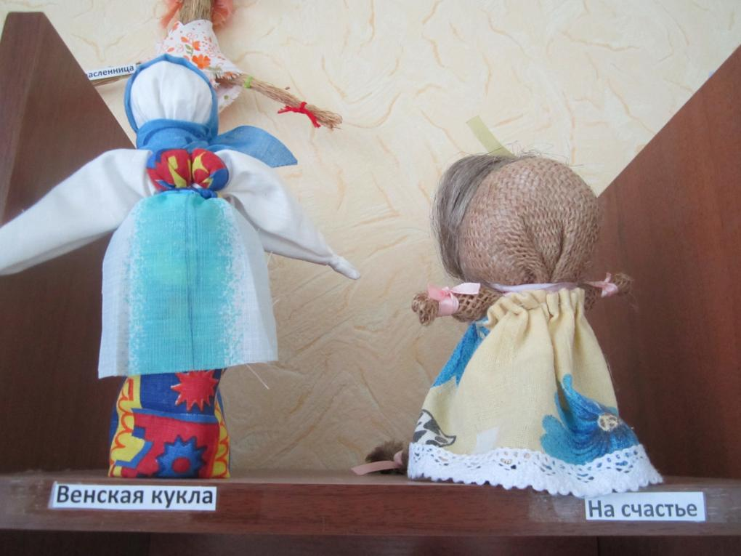

Slide 18
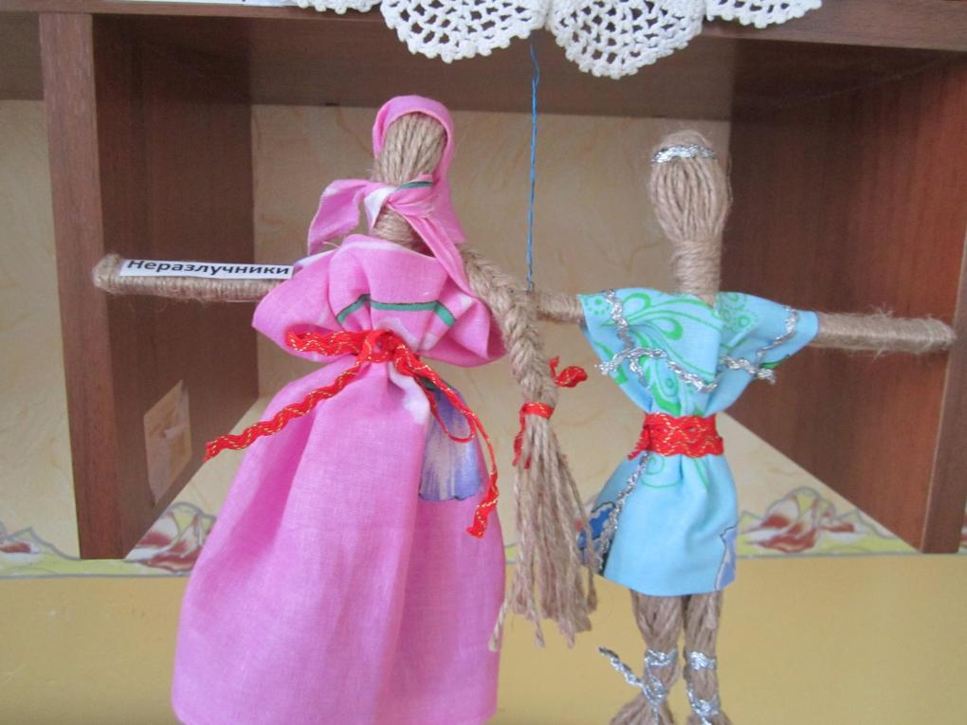

Slide 19
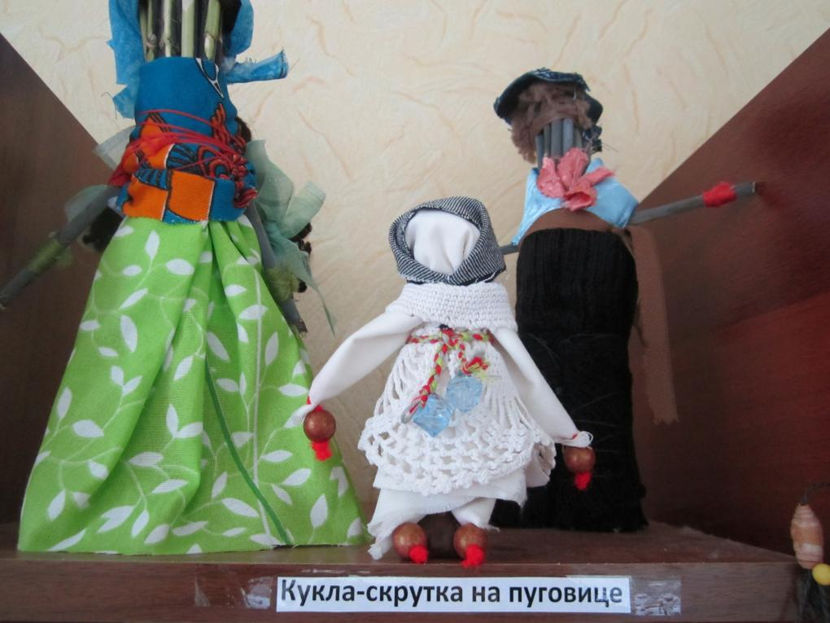

Slide 20
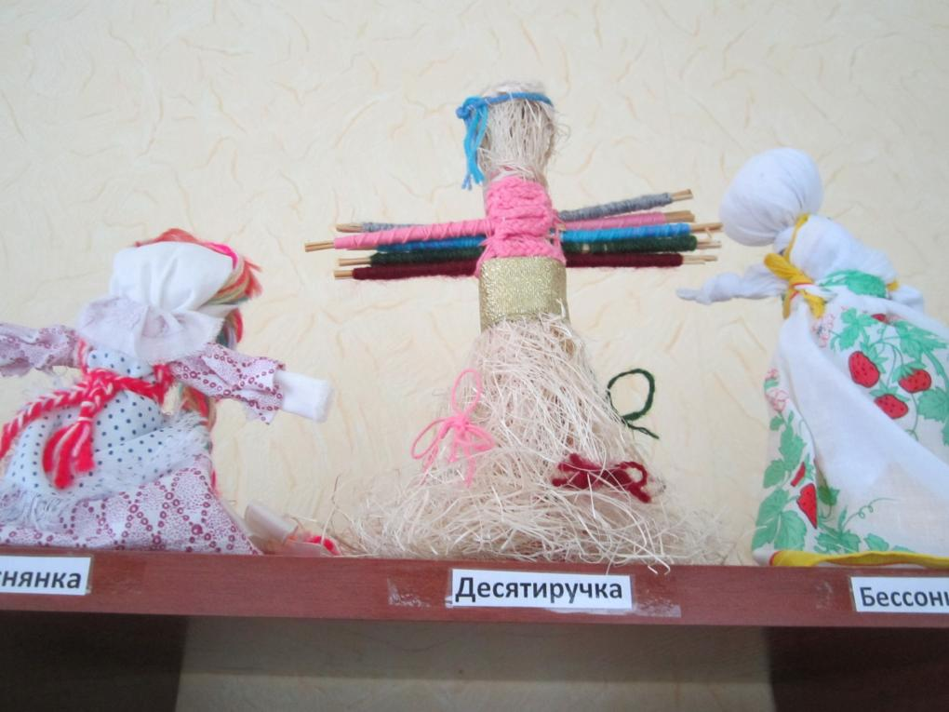

Slide 21
Спиридон-солнцеворот

Slide 22
Кукла-мартинички

Slide 23
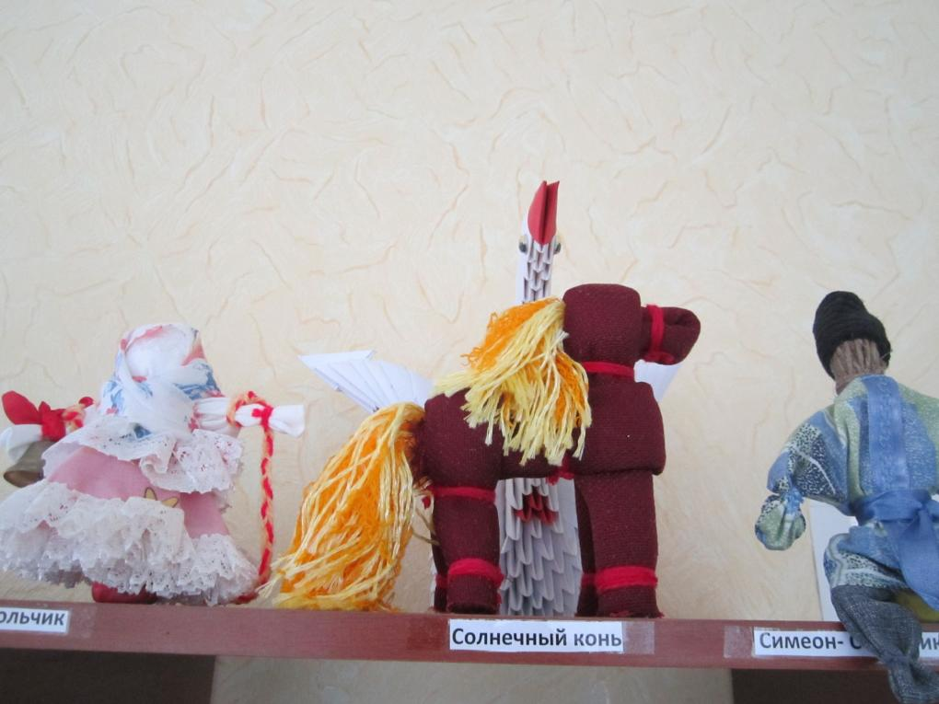

Slide 24
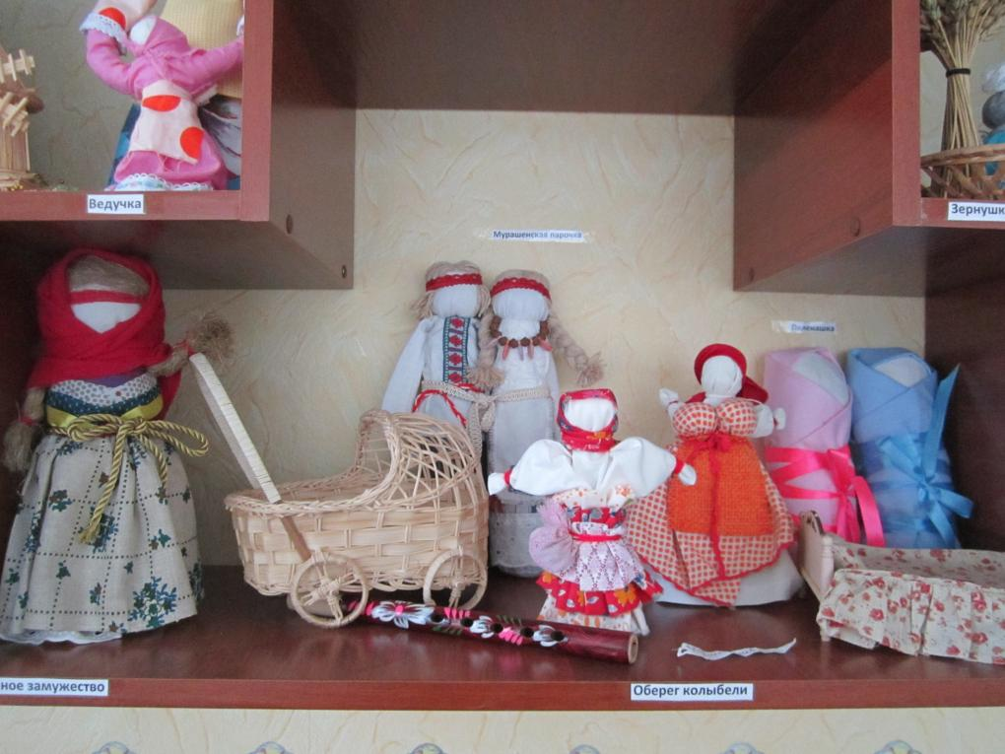

Slide 25
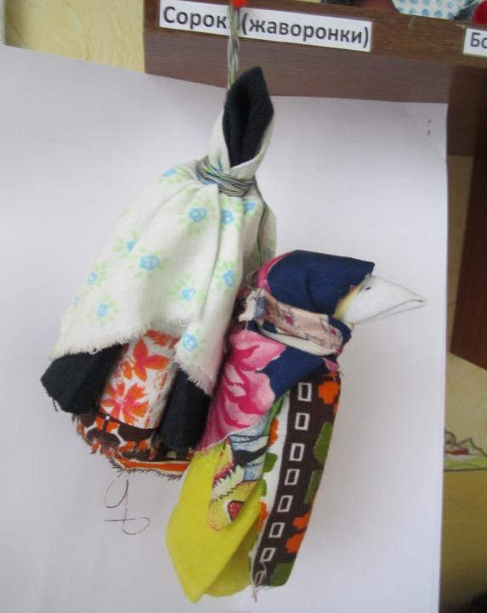

Slide 26
День-ночь

Slide 27
Старушка домовушка и дедушка домоседушка (выполнены из капроновых колготок)

Slide 29
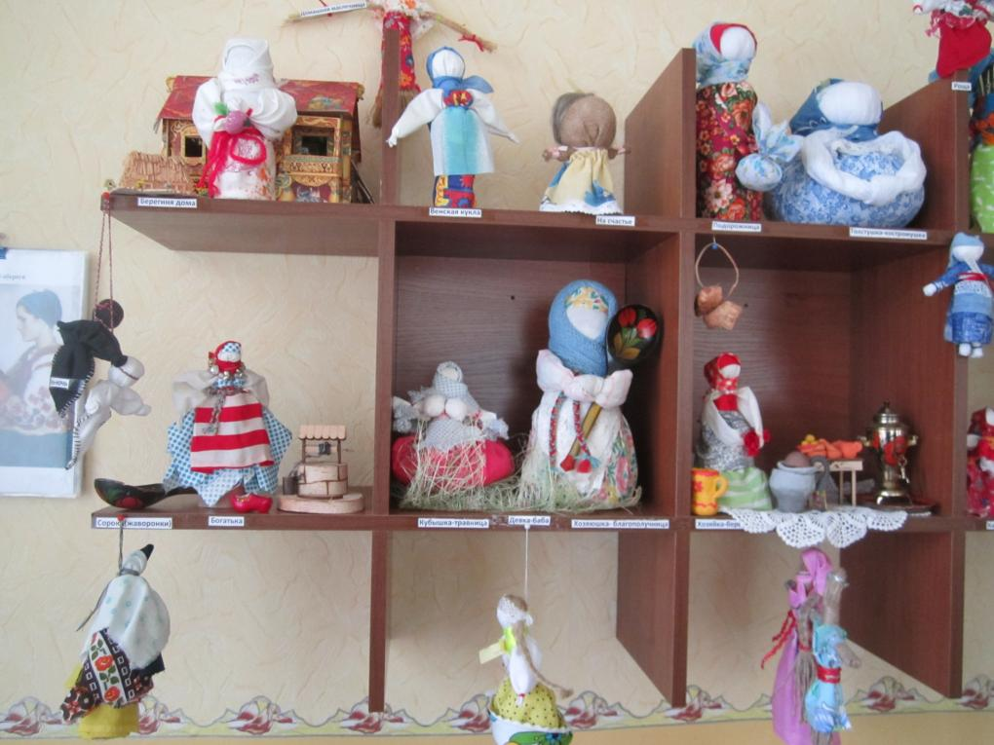

Slide 30
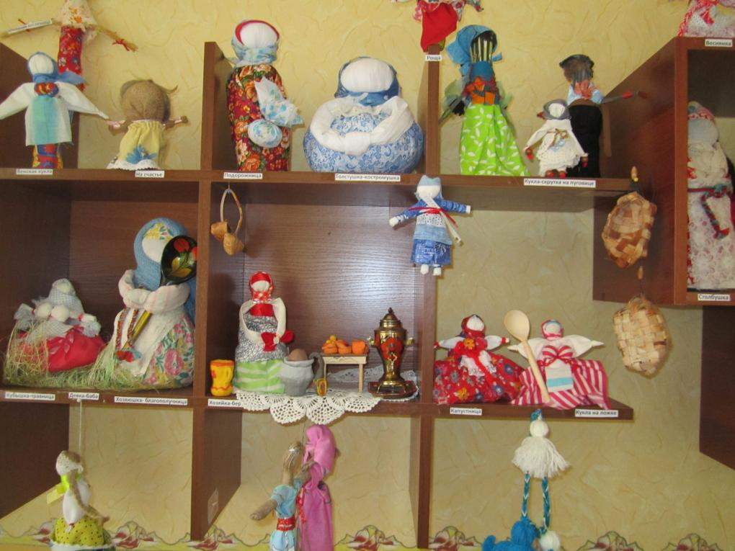

Slide 31
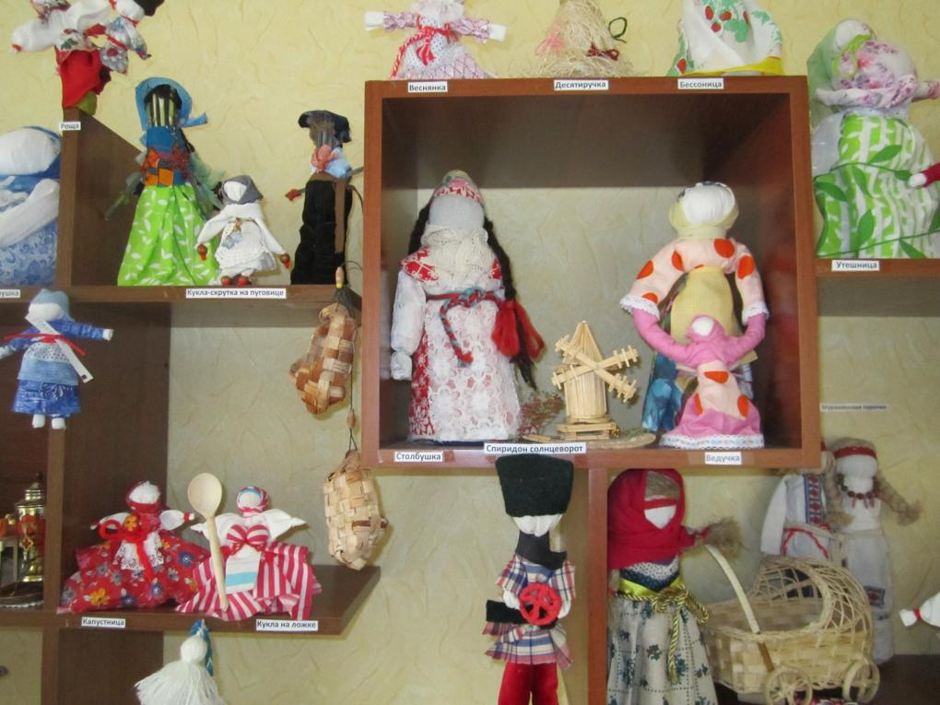

Slide 32
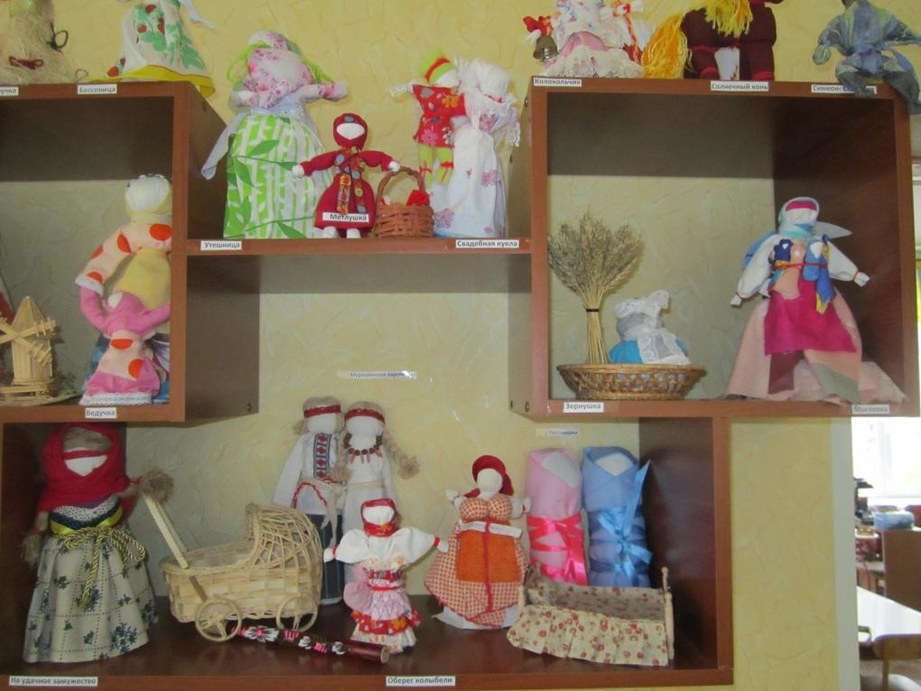

Slide 33
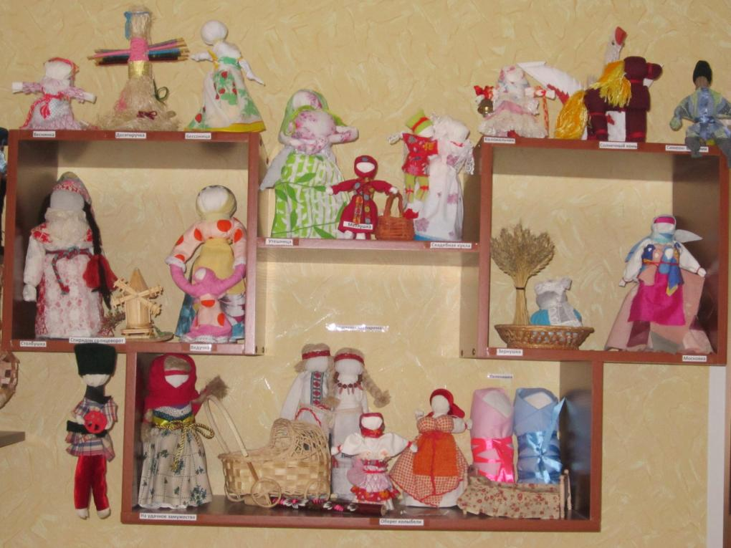

Slide 34
Выражаю огромную благодарность родителям и детям 17 группы за плодотворную работу в изготовлении кукол.
СПАСИБО!

Slide 35
При изготовлении презентации, материалы заимствовались из интернета и художественной литературы: http://www.slavyanskaya-kultura.ru/art/trade/slavjanskie-kukly-oberegi.html http://infoprivorot.ru/ob-oberegax/slavyanskie-oberegi-ix-znachenie-i-foto.html http://womanadvice.ru/patrioticheskoe-vospitanie-v-detskom-sadu

